Slide 1







XIN CHÀO CÁC EM HỌC SINH!

Slide 2

MỞ ĐẦU
TRÒ CHƠI: “NẾU … THÌ …”

Slide 3
LUẬT CHƠI
Qua trò chơi vừa rồi các con đã sử dụng cách nói Nếu -thì, để tìm hiểu rõ hơn cách nói Nếu - thì-> bài học
Luật chơi: Lớp chia làm hai đội: gọi 1, 2 bạn làm trọng tài
Đội 1: Nêu mệnh đề “Nếu”;
Đội 2: Nêu mệnh đề “Thì”
Vd: Nhóm 1: Nếu trời mưa, nhóm 2 thì đường trơn. 2’

Slide 4

SGK-70,71
Tiết 28 - BÀI 29
SỬ DỤNG CÁCH NÓI “NẾU … THÌ…”

Slide 5

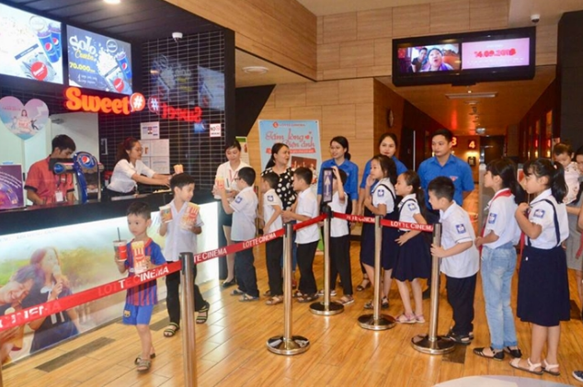
KHÁM PHÁ
1
Cách nói "Nếu … thì …"
a. Khi đến cửa rạp chiếu phim, Bình nghe cô soát vé nói: "Nếu ai có vé thì vào xem phim”
Ví dụ: Nếu trời nắng thì con phải đội mũ.
Điều kiện thỏa mãn là: Trời nắng.
Quyết định thực hiện: Đem mũ.
Em hãy trao đổi với bạn và cho biết trường hợp a:
- Điều kiện cần thoả mãn là gì?
Có vé.
- Quyết định thực hiện là gì?
Vào xem phim.m phim

Slide 6
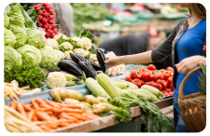
KHÁM PHÁ
1
Cách nói "Nếu … thì …"
b. Mẹ nói với An: "Nếu có ai tìm mẹ thì bảo mẹ đi chợ nhé".
Em hãy trao đổi với bạn và cho biết trường hợp b:
Điều kiện cần thoả mãn là gì?
Có người tìm mẹ
Quyết định thực hiện là gì?
Nói me (cháu/em …) đi chợ.
Cách nói Nếu thì dung để thể hiện một việc được thực hiện nếu điều kiện được thỏa mãn.
Trong một số trường hợp ta có thể chuyển thành cách nói nếu, thì ntn->nd2

Slide 7


KHÁM PHÁ
2
Chuyển thành cách nói "Nếu … thì …"
Tục ngữ nói về cơn mưa như sau:
"Cơn đằng đông vừa trông vừa chạy".
Em hãy sử dụng cách nói "Nếu ... thì ..." để diễn đạt câu tục ngữ trên.
"Cơn đằng đông vừa trông vừa chạy".

Slide 8

LUYỆN TẬP
Bài tập 1: Em Thảo luận nhóm đôi để ghép mỗi ý ở cột A với một ý ở cột B trong bảng dưới đây để có câu nói: "Nếu … thì …" hợp lí
A | B
1. Nếu chưa hiểu bài | a. thì đi gọn vào bên phải đường.
2. Nếu mắc khuyết điểm | b. thì đi gặp bác sĩ.
3. Nếu nghe tiếng còi ô tô ở đằng sau | c. thì hỏi thầy cô.
4. Nếu bị ốm | d. thì tự giác nhận lỗi.

Slide 9
LUYỆN TẬP
Bài tập 1: Ghép mỗi ý ở cột A với một ý ở cột B trong bảng dưới đây để có câu nói: "Nếu … thì …" hợp lí
Đáp án
1. c. Nếu chưa hiểu bài thì hỏi thầy cô.
2. d. Nếu mắc khuyết điểm thì tự giác nhận lỗi.
3. a. Nếu nghe tiếng còi ô tô ở đằng sau thì đi gọn vào bên phải đường.
4. b. Nếu bị ốm thì đi gặp bác sĩ.

Slide 10
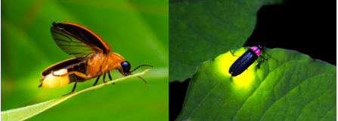
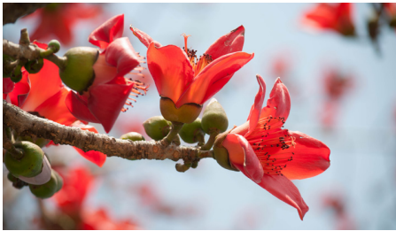
LUYỆN TẬP
Bài tập 2: Dùng cách nói "Nếu … thì …" diễn đạt câu tục ngữ:
"Bao giờ đom đóm bay ra,
Hoa gạo rụng xuống thì tra hạt vừng".
Đáp án:
“Nếu đom đóm bay ra và hoa gạo rụng xuống thì tra hạt vừng”

Slide 11

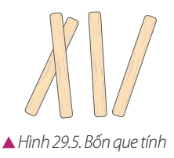
VẬN DỤNG
TRÒ CHƠI “BỐC QUE TÍNH”
Luật chơi:
Có 4 que tính cho em và bạn lần lượt bốc.
Đến lượt ai, người đó bốc một hoặc hai que. Ai bốc que cuối cùng là thua.
Khi bạn bốc trước, em tìm cách chơi để bao giờ cũng thắng.
Trường hợp 1: Nếu bạn bốc 1 thì em bốc 2, sau đó bạn bốc que cuối cùng thì bạn bốc cuối là người thua cuộc.
Trường hợp 2: Nếu bạn bốc 2 thì em bốc 1, sau đó bạn còn lại bốc que cuối cùng thì bạn bốc cuối là người thua cuộc.

Slide 12
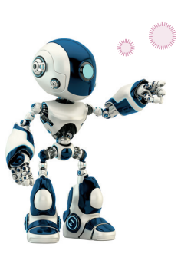
GHI NHỚ
Nếu điều kiện thoả mãn thì quyết định được thực hiện.

Slide 13
DẶN DÒ
Về nhà, em hãy vận dụng câu lệnh “Nếu ... thì...”. để diễn đạt một số câu khác.

Slide 14
TẠM BIỆT CÁC EM HỌC SINH!

